Slide 1
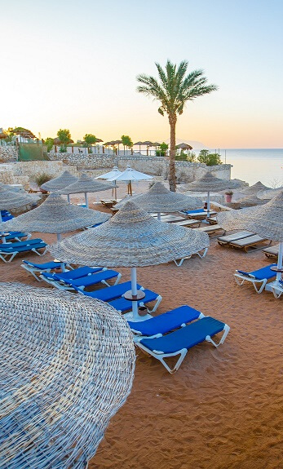
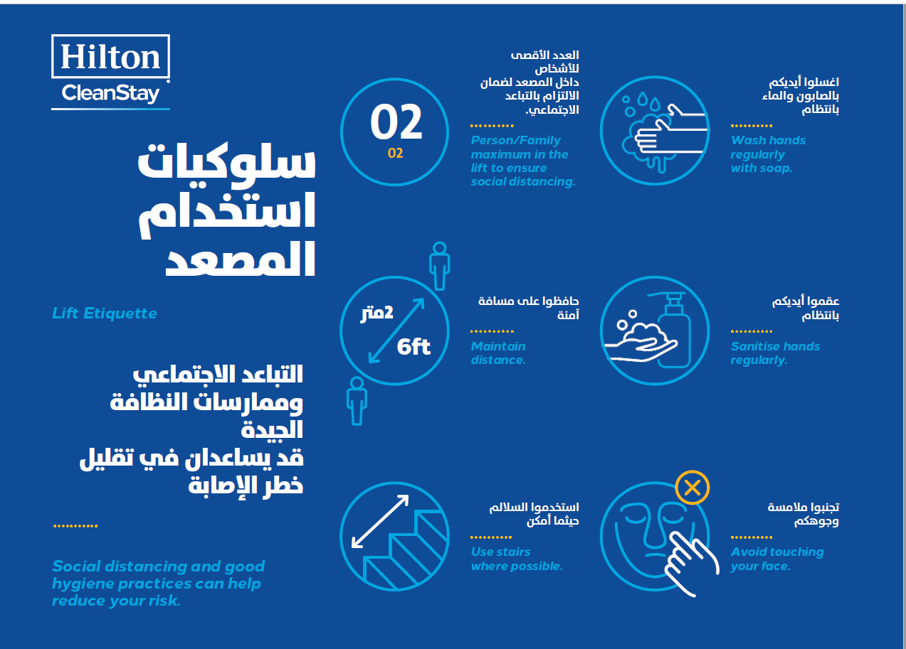
Hilton Sharks Bay Resort
Меры предосторожности и рекомендации по предотвращению распространения COVID-19 инфекции.
Пожалуйста, обратите внимание на приведенные ниже инструкции, чтобы обезопасить свое пребывание.
Уважаемые гости
Как у Нас говорят «Ahlan Wasahlan», что означает Добро пожаловать!
Мы горячо приветствуем Вас в отеле «Hilton Sharks Bay Resort», где роскошь встречается с незабываемым весельем и приключениями, приводя к истинному расслаблению. От нашей команды зависит все, чтобы Вы насладились отдыхом, завели новых друзей, побаловали себя вкусной едой, занялись спортом в свое удовольствие, и конечно же увидели и прочувствовали культуру Египта.
Безусловно, в настоящее время безопасность Наших гостей и команды остаются ключевым приоритетом. Мы продолжаем придерживаться самых высоких стандартов чистоты и методов борьбы с инфекцией.
Отели сети Hilton по всему миру объявили о новой программе «Hilton Clean Stay», для обеспечения отраслевого стандарта чистоты и дезинфекции. В рамках программы Hilton стал партнером с компанией RB — производителем средств Dettol, и Mayo Clinic (Клиника Майо), одной из ведущих частных медицинских и исследовательских центров в США, для выхода на новый уровень частоты.
  Социальная дистанция: 2,0 метра расстояния между каждым гостем и ограничить рукопожатия;
  Тщательно мойте руки с мылом и дезинфицируйте антисептиком;
  Прикрывайте рот рукавом или салфеткой, когда кашляете или чихаете;
  Не касайтесь грязными руками глаз, лица и рта;
  Пользоваться лифтом можно только членам одной комнаты;
  Гости должны носить индивидуальные средства защиты (маски и перчатки);
  Дополнительные услуги оплачиваются в конце вашего пребывания на стойке регистрации;
  По возможности оплачивайте услуги бесконтактно (банковской картой).
Гостеприимство — неотъемлемая часть нашей культуры, которую мы стремимся поддерживать, гарантируя, что Ваше пребывание будет самым лучшим. Мы сделаем все возможное для обеспечения комфортного пребывания на территории Нашего отеля.
В Hilton Sharks Bay Вас ждет чистота — от регистрации до выписки.
Мы предприняли все необходимые меры, чтобы тщательно убрать и продезинфицировать Ваш номер перед заселением. В течении пребывания, Вы сможете сами запрашивать необходимые услуги, чтобы минимизировать контакты с персоналом.
Для оказания дополнительных услуг по уборке номера или услуги «Room service», наберите ‘0’ на вашем стационарном телефоне.
Для отказа от уборки номера, также свяжитесь с нами на стойку регистрации набрав ‘0’ на вашем стационарном телефоне.
Мы благодарим Вас за выбор именно нашего отеля.
Для получения дополнительной информации свяжитесь по телефону (0)

Slide 2


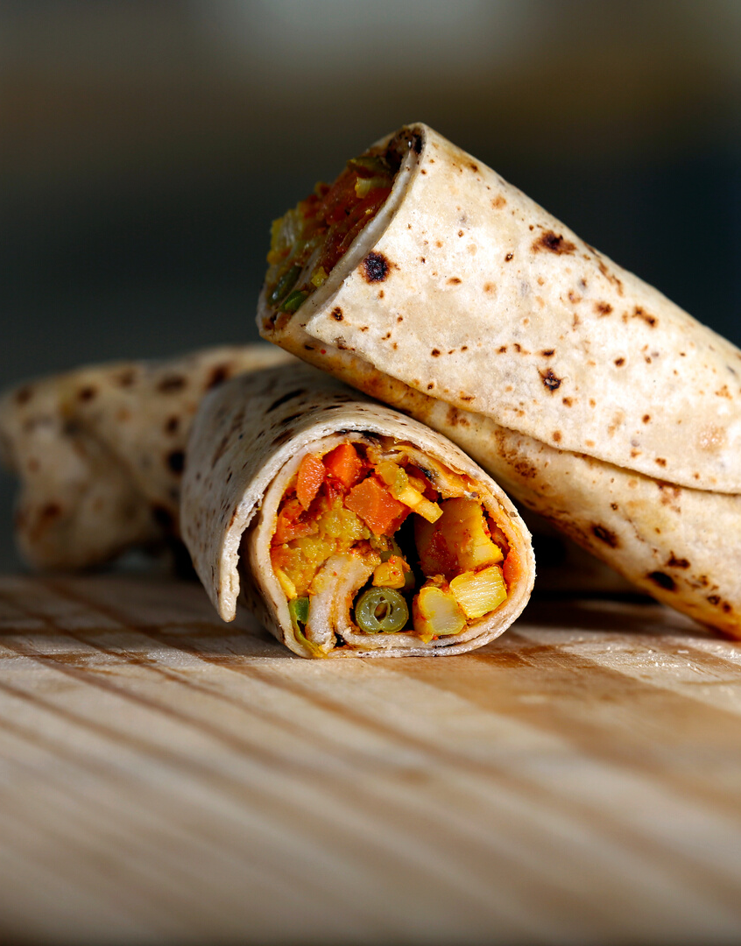
Рекреационные объекты и общая информация
Прием пищи
Услуги и режим работы
Завтрак
Режим работы Pool Bar
10:00-00:00
Режим работы Sunset Bar
10:00 – 17:00
Режим работы Waves Bar
10:00 – 22:00
Режим работы Аквапарка:
10:00 – 17:00
Итернет: Выберите сеть ‘Hilton Honors Lobby’, чтобы воспользоваться бесплатным WI-FI
Обратите внимание, что некоторые из услуг отеля могут быть недоступны или могут быть ограничены во время Вашего визита:
  Режим работы пляжа и бассейнов: 8:00 - 18:00;
  Режим работы спортивного зала: 9:00 - 19:00;
  Спортзал будет закрыт с 12:00 до 12:30 и с 14:00 до 14:30 для уборки и дезинфекции;
  В случае каких-либо диетических требований, пожалуйста, обратитесь к сотрудникам стойки регистрации;
  Врач отеля доступен 24 часа в сутки за дополнительную плату, для оказания услуги свяжитесь со стойкой регистрации;
  Сухие пайки с завтраком можно заказать только на стойке регистрации до 21:00;
  Для безопасности доставка КАЛЬЯНА в номер не допускается;
  Ежедневная фумигация садов и общественных зон отеля начинается с 18:00 до 19:30;
  Свободные шезлонги будут отдаваться другим гостям на пляже или у бассейна;
  ЗАПРЕЩЕНО трогать кораллы и кормить рыб;
  ЗАПРЕЩЕНО брать что-либо из Красного моря (наприм.: кораллы, ракушки и т.п.);
  В случае позднего выезда, заранее обратитесь на стойку регистрации (продление номера при наличии и за дополнительную плату);
  Для вашего удобства, пожалуйста, используйте веревку в ванной комнате для сушки белья.
  Не разрешается слушать свою музыку на территоии отеля.
  В связи с COVID-19 мерами предосторожности, номера будут убираться по запросу гостей
Дресс-код
Ресторан Mahfouz & El Mattam
Завтрак: 07:00 – 10:30 ,
Меню
Арабский или Американский завтрак
В ЗАКРЫТОМ ПОМЕЩЕНИИ И НА УЖИН МУЖЧИНЫ ДОЛЖНЫ НОСИТЬ БРЮКИ, РУБАШКУ И ЗАКРЫТУЮ ОБУВЬ; ДЛЯ ЖЕНЩИН ДАННАЯ ОДЕЖДА ТАКЖЕ ОБЯЗАТЕЛЬНА (БРЮКИ И КОФТА, ЮБКА ИЛИ ПЛАТЬЕ ПО ВОЗМОЖНОСТИ ЗАКРЫТАЯ ОБУВЬ).
МОЖНО НОСИТЬ ФУТБОЛКИ И ШОРТЫ ТОЛЬКО ВО ВРЕМЯ ЗАВТРАКА И ОБЕДА.
ЗАПРЕЩАЕТСЯ НОСИТЬ КУПАЛЬНИКИ ИЛИ ПЛАВКИ ВНЕ ПЛЯЖА ИЛИ ЗОНЫ БАССЕЙНА.
Полупансион
(завтраки и ужины)
Ресторан Mahfouz & El Mattam
Завтрак: 07:00 – 10:30
Меню
Арабский или Американский завтрак
Ужин: 18:30 – 21:30
Меню
Ежедневное меню на выбор
Услуга «Room Service»
Воспользоваться услугой можно за дополнительную плату
Работает 24/7
Для заказа наберите 3805 (время ожидания 45 мин.)
«Все включено»
с алкогольными напитками
Пожалуйста, для получения дополнительной информации о Наших удобствах и услугах, об изменении плана питания или информации по популярным местам в Шарм-эль-Шейхе, обратитесь на стойку регистрации.
Мы надеемся, что Вам понравится наш радушный прием в отеле Hilton Sharks Bay Resort и Вы почувствуете себя как дома.
Желаем Вам приятного отдыха!
С уважением,
Генеральный директор
Ресторан Mahfouz & El Mattam
Завтрак: 07:00 – 10:30
Меню
Арабский или Американский завтрак
Обед: 13:00-15:00
Меню
Ежедневное меню на выбор
Ужин: 18:30– 21:30
Меню
Ежедневное меню на выбор
Ресторан Аля-карте “Il Rustico” (за доп.плату)
Часы работы 13:00 до 22:00
Напитки
Алкогольные напитки подаются с 11:00.
Напитки по системе «Все включено» подаются в стеклянных стаканах.
Безалкогольные напитки и соки, пиво местного разлива, спиртные напитки, коктейли, кофе и чай подается до 00:00 ночи.
(Вино подается только в ресторане во время ужина и недоступно на баре). Все напитки после полуночи за ДОПОЛНИТЕЛЬНУЮ ПЛАТУ.
Ramy Latif

